Slide 1


COVID-19 Community Mobility Reports
Unidade Curricular: Inteligência Artificial
Maria Barros (up201608444) e Miguel Ferreira (up201606158)

Slide 2








Definição do problema
Antes da definição do problema, é necessário primeiro conhecer o dataset. Para este trabalho, o dataset com que vamos trabalhar possui informação sobre 19 diferentes países, com informações diárias durante 43 dias, sobre diferentes informações:
Tendências de mobilidade a locais como supermercados, farmácias…
Tendências de mobilidade a locais como restaurantes, shoppings…
Tendências de mobilidade a locais de trabalho
Tendências de mobilidade a locais como parques, jardins, marinas…
Tendências de mobilidade a transportes públicos
Tendências de mobilidade a locais de residência
Número total de casos
Número total de mortes
Como primeiro problema, decidimos então focar-nos na previsão do número total de casos, utilizando como features todas as tendências de mobilidade, e ainda o número de casos do dia anterior

Slide 3


Ferramentas a utilizar
A primeira parte do trabalho consistiu então numa primeira avaliação do dataset
Nº Casos | Nº Casos do dia anterior
O primeiro passos consistiu então na criação de uma nova coluna, em que cada entrada corresponde ao número de casos no dia anterior. Desta vez, para prever o número de casos para cada dia, este valor pode ser utilizado como característica, e ajudar nessa previsão
De forma a dificultar a previsão, considerámos, noutra abordagem, não o número de casos do dia anterior (dado que facilita bastante a tarefa da previsão), mas sim o número de casos conhecidos na semana anterior

Slide 4
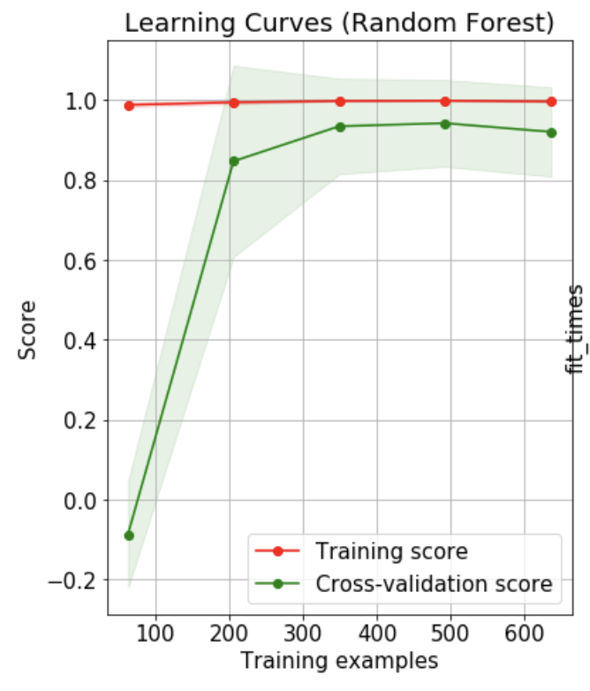
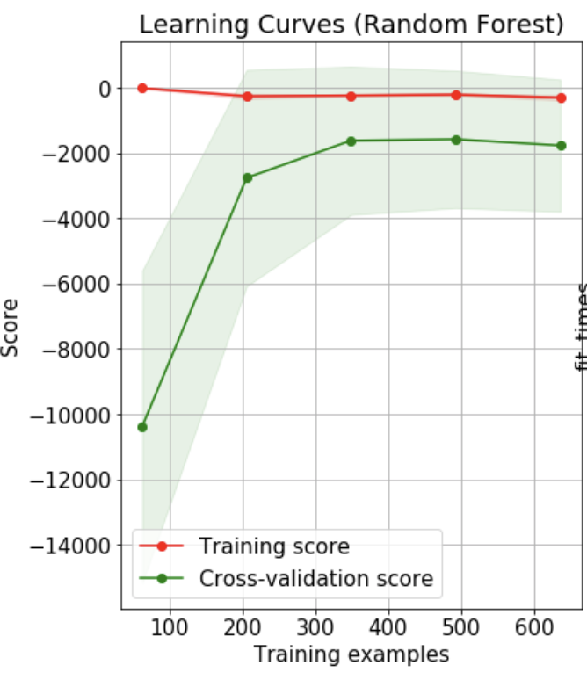
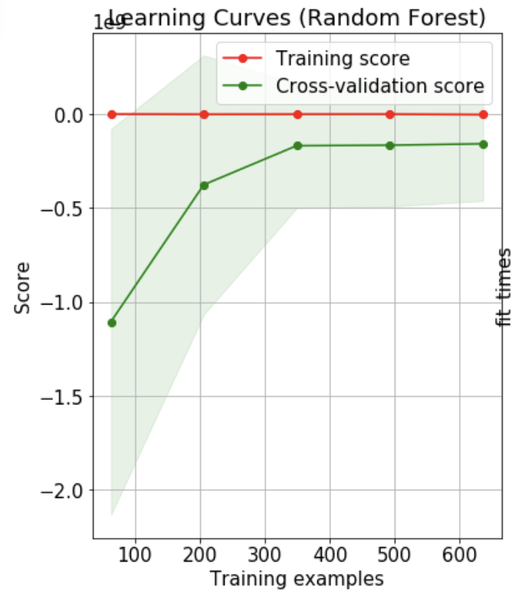
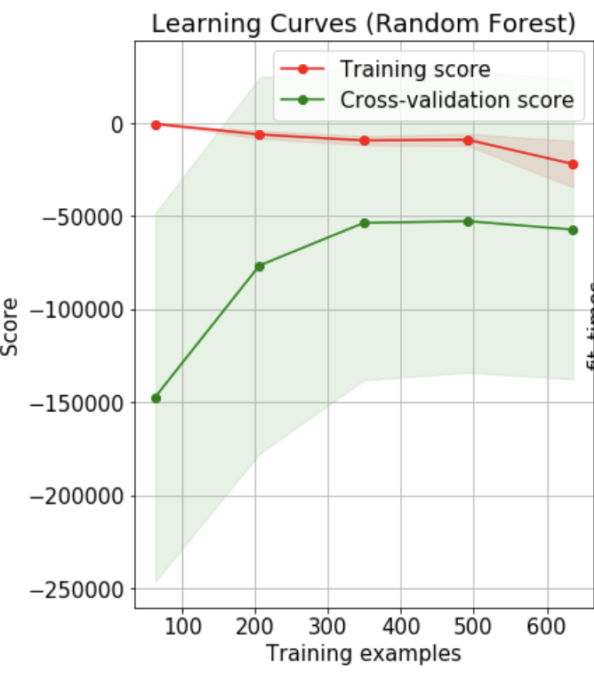
Ferramentas a utilizar
De seguida, e de forma a conseguir averiguar quais os algoritmos que produziriam melhores resultados para o dataset, traçaram-se as curvas de aprendizagem para diferentes algoritmos. Os algoritmos testados foram Regressão Linear, KNN, Naïve Bayes, SGD, SVC, MLP, Decicion Tree e Random Forest, estando os resultados da linha de aprendizagem apresentados a seguir. Várias métricas foram utilizadas para avaliar os resultados
Negative Mean Squared Error
Max Error
Negative Mean Absolute Error
R²

Slide 5
Resultados
R2 | R2_s | MSE | MSE_s | ME | ME_s | MAE | MAE_s
0.998060 | 0.993700 | 2147860 | 0.000060 | 25639.76 | 0.067460 | 265.1753 | 0.002740
TREINO
PREVISÃO DO NÚMERO DE CASOS A PARTIR DO NÚMERO DE CASOS DO DIA ANTERIOR
Resultados muito satisfatórios tanto no set de treino e no set de teste
R2 | R2_s | MSE | MSE_s | ME | ME_s | MAE | MAE_s
0.93470 | 0.90318 | 160638100 | 0.002440 | 54038.85 | 0.186600 | 1678.706 | 0.011780
TESTE
PREVISÃO DO NÚMERO DE CASOS A PARTIR DO NÚMERO DE CASOS DA SEMANA ANTERIOR
R2 | R2_s | MSE | MSE_s | ME | ME_s | MAE | MAE_s
0.993280 | 0.983240 | 8621953 | 0.000220 | 36467.82 | 0.123120 | 822.2596 | 0.005260
TREINO
Resultados muito satisfatórios tanto no set de treino mas muito mais no set de teste
R2 | R2_s | MSE | MSE_s | ME | ME_s | MAE | MAE_s
-5.274120 | 0.52374 | 453248800 | 0.02102 | 77550.40 | 0.412140 | 7222.414 | 0.075140
TESTE
Indica overfitting
R2 | R2_s | MSE | MSE_s | ME | ME_s | MAE | MAE_s
0.947640 | 0.801980 | 69451540 | 0.002420 | 112294.5 | 0.298800 | 2028.551 | 0.019800
TREINO
TUNNING DOS HYPERPARÂMETROS DO MODELO ANTERIOR
Melhoramento dos resultados, mas ainda existe bastante overfitting
R2 | R2_s | MSE | MSE_s | ME | ME_s | MAE | MAE_s
-4.775140 | 0.076640 | 385106600 | 0.035120 | 82780.89 | 0.629260 | 6184.480 | 0.097280
TESTE

Slide 6



Introdução de novas features
Foram adicionadas algumas features novas de modo a tentar complementar e facilitar a previsão do número de casos
Contabilização do número de milhões de habitantes de cada país (de forma a normalizar número total de casos e de fatalidades)
Valor do Produto Interno Bruto de cada país
Ranking da eficiência do sistema de saúde de cada país
Com o aumento da dimensão do espaço de features, foi também utilizado PCA e técnicas para determinar a Feature Importance de cada feature

Slide 7
Resultados
R2 | R2_s | MSE | MSE_s | ME | ME_s | MAE | MAE_s
0.995380 | 0.992120 | 665.051220 | 0.000140 | 185.243940 | 0.101180 | 10.650660 | 0.004680
TREINO
ADIÇÃO DE NOVAS FEATURES E REDUÇÃO DA DIMENSÃO COM PCA
R2 | R2_s | MSE | MSE_s | ME | ME_s | MAE | MAE_s
-121.522380 | 0.303240 | 31873.0229 | 0.027700 | 514.890520 | 0.53606 | 98.970680 | 0.09292
Resultados muito bons para set de treino, mas piora com o set de test
TESTE
R2 | R2_s | MSE | MSE_s | ME | ME_s | MAE | MAE_s
0.997380 | 0.994880 | 363.162860 | 0.000080 | 165.266440 | 0.085500 | 6.73904 | 0.003520
TREINO
ADIÇÃO DE NOVAS FEATURES E ELIMINAÇÃO DAS MENOS IMPORTANTES
Apresenta melhor resultados no set de test comparativamente aos resultados com PCA
R2 | R2_s | MSE | MSE_s | ME | ME_s | MAE | MAE_s
-0.551820 | 0.84422 | 9680.8268 | 0.006440 | 361.173480 | 0.280440 | 42.183340 | 0.040040
TESTE
Tuning de hyperparâmetros implementado em todos os splits
Estes resultados mostram que remover features pouco importantes melhora significativamente os resultados

Slide 8
Adição de mais features
Nº Casos | Nº Casos 8 dias antes
Nº Casos 9 dias antes | Nº Casos 10 dias antes
(…)
Foram adicionadas várias colunas relativas ao número de casos na semana anterior, e não apenas o dia de casos relativo ao dia correspondente a 1 semana antes da previsão
Ao adicionar todas estas features, ficamos com a informação não só do número de casos 1 semana antes, mas também da tendência da evolução do número de casos durante uma semana, na expectativa de ajudar na previsão
GAP 7 DIAS

Slide 9
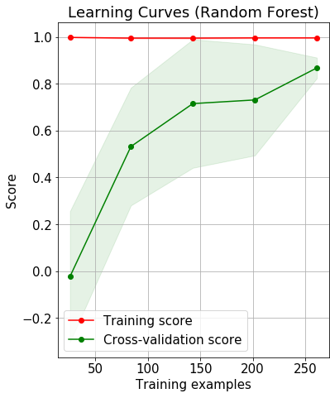
Resultados
Para este problema, foram novamente traçadas as curvas de aprendizagem para os mesmos algoritmos mencionados anteriormente, e o que apresentou a melhor performance foi o Random Forest
R²
RESULTADOS APÓS ADIÇÃO DOS DADOS RELATIVOS À SEMANA ANTERUOR
R2 | R2_s | MSE | MSE_s | ME | ME_s | MAE | MAE_s
0.993175 | 0.974350 | 1954.76387 | 0.000950 | 206.351775 | 0.097800 | 15.181150 | 0.011225
TREINO
Podemos verificar que houve um melhoramento quando comparado com o modelo anterior
R2 | R2_s | MSE | MSE_s | ME | ME_s | MAE | MAE_s
0.831300 | 0.900075 | 31959.52 | 0.005150 | 549.92062 | 0.266825 | 92.153325 | 0.042750
TESTE
Tuning de hyperparâmetros implementado em todos os splits

Slide 10

Novo Problema: Previsão das Fatalidades
Nº Fatalidades | Nº Fatalidades 8 dias antes
Nº Fatalidades 9 dias antes | Nº Fatalidades 10 dias antes
(…)
Outro problema escolhido foi a previsão do número de fatalidades para todos os países
Para isso, e de forma a complementar aos dados disponíveis, foram adicionados, em similaridade para a previsão do número total de casos, o número de fatalidades na semana anterior
Da mesma forma que no problema anterior, este número de fatalidades durante a semana anterior permite obter a tendência de evolução do número de fatalidades de forma a ajudar na previsão das mesmas
GAP 7 DIAS

Slide 11
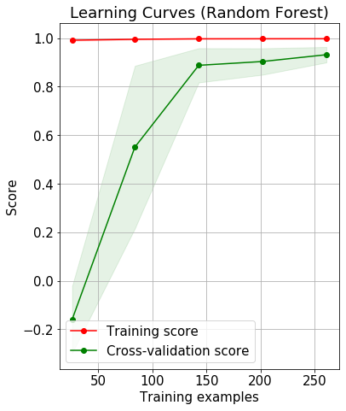
Resultados
Para este problema, foram novamente traçadas as curvas de aprendizagem para os mesmos algoritmos mencionados anteriormente, e o que apresentou a melhor performance foi o Random Forest
R²
RESULTADOS DA PREVISÃO DO NÚMERO DE FATALIDADES
R2 | R2_s | MSE | MSE_s | ME | ME_s | MAE | MAE_s
0.997900 | 0.997000 | 5.242625 | 0.0001 | 13.145825 | 0.054175 | 0.946175 | 0.004300
TREINO
Os resultados indicam que o modelo conseguiu prever com alguma eficácia o número de fatalidades
R2 | R2_s | MSE | MSE_s | ME | ME_s | MAE | MAE_s
0.935900 | 0.961875 | 118.979175 | 0.001925 | 30.834950 | 0.159850 | 5.050100 | 0.023350
TESTE
Tuning de hyperparâmetros implementado em todos os splits

Slide 12


